Slide 1
教育部 113 年度校園環境改善成果｜「校舍環境改善」為其中補助項目
113 年度校舍環境改善核定 7.5014 億，建議採方案甲續辦
本次陳請核定 114 年度續辦方案（方案甲／乙／丙三案擇一）；方案甲預算 820,000,000 元。
113 年度補助項目
3 項
受補助 143 校；耐震 8 棟
截至 111 年累計改善
2,169 棟
另有 112-113 年專案 1,491 棟
9 學年間學生數
-13.6%
每位教師教導學生數 15.4 → 13.1 人
建議方案：採方案甲｜預算 820,000,000 元，續辦未完竣項目並擴大廁所美化
理由：方案乙較甲多 220,000,000 元，增列的冷氣汰換與 EMS 自 112 年起已屬一般性補助款指定項目，不宜與校舍整建綁在同一案。
資料來源：行政院全球資訊網「國情簡介—學校教育」（教育部，114/04/21 發布）
1 / 8
Notes:
【時間配額 90 秒】
開場先講結論：教育部 113 年度校舍環境改善，核定補助 7.5014 億，分為 3 類補助項目；另外老舊廁所是**截至 111 年**的累計基期（2,169 棟），不是 113 年度的當年成果。
今天要決定的是 114 年度要不要續辦、要怎麼續辦，我建議採方案甲：把未完竣的項目補完。
方案甲的預算是 820,000,000 元，分為老舊校舍整建 60,000 萬元、廁所美化 16,000 萬元、耐震能力補強 6,000 萬元。
為什麼不是方案乙？乙多 220,000,000 元，多出來的是冷氣汰換 15,000 臺與 EMS 4,000 臺——而冷氣汰換自 112 年起已經納入行政院一般性補助款的指定項目，是常態性支應，把它跟校舍整建綁在一起，只會讓這次的決定變複雜。
各案預算的比較在 114 年度續辦方案比較那頁，各案分別會帶來什麼後果，則在後面的方案後果那頁說明，請指示採哪一案。
名詞釐清：「校園環境改善」為整體施政成果；其中「校舍環境改善」為本簡報 7.5014 億 補助所屬項目，兩者非不同計畫。

Slide 2
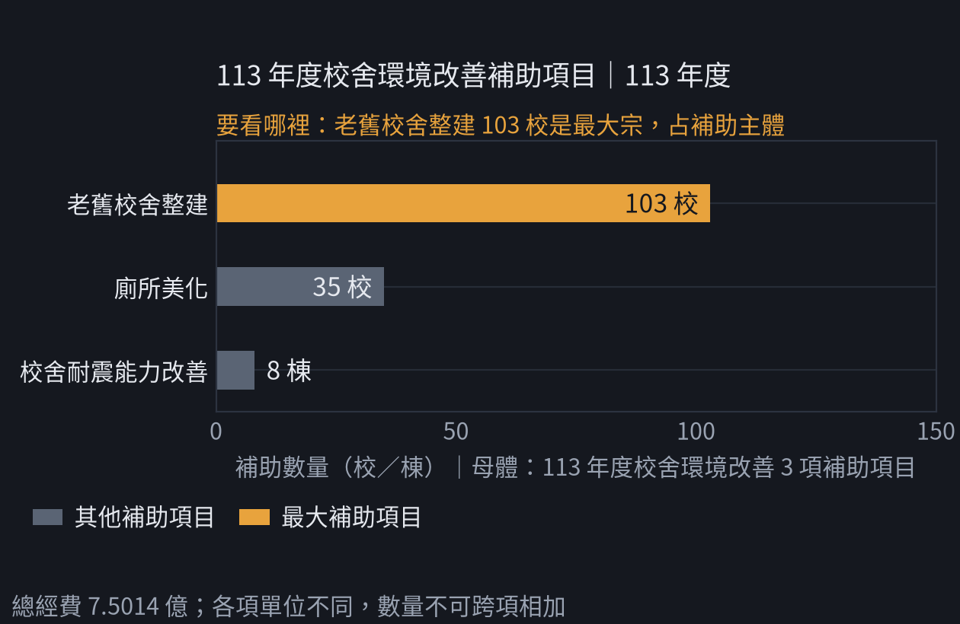
113 年度老舊校舍整建 103 校，是補助主體
母體：113 年度校舍環境改善 3 項補助項目；各項單位不同，數量不可跨項相加
核定總經費
7.5014 億
受補助校數
143 校
三項校數合計；不重複校數不高於 143
耐震能力改善
5 校 8 棟
要看哪裡：最大宗「老舊校舍整建」（103 校）；三項合計核定 7.5014 億
資料來源：行政院全球資訊網「國情簡介—學校教育」（教育部，114/04/21 發布）
2 / 8
Notes:
【時間配額 60 秒】
這一頁是 113 年度校舍環境改善的三項補助項目，母體是這 3 項補助，不是所有校舍。
總核定經費 7.5014 億，分為老舊校舍整建 103 校、廁所美化 35 校、校舍耐震能力改善 5 校 8 棟。
這裡要先講一個口徑：圖上每一條長條是那一項自己的數量，單位有校、有棟，不是同一個單位 → **不能加起來算一個「總數量」**。把 103 校加 35 校加 8 棟是沒有意義的加法。
整建 103 校是最大宗，受補助校數合計 143 校。
這 143 校是三項補助校數的合計，同一校可能同時受不同項補助，實際不重複校數不高於 143。
預期提問：為什麼不畫金額占比？因為公開資料只載總經費、沒有分項金額 → 硬拆金額就是編造，寧可只畫有來源的數量。

Slide 3
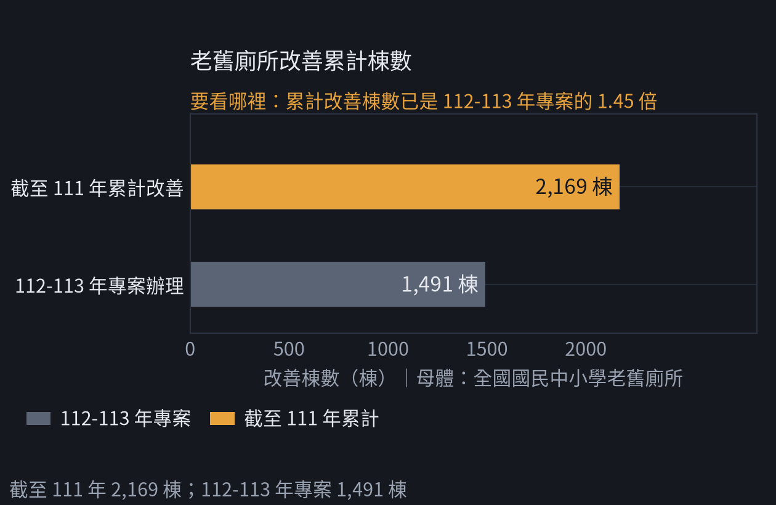
老舊廁所累計改善 2,169 棟，已是 112-113 年專案的 1.45 倍
母體：全國國民中小學老舊廁所（棟）
截至 111 年累計
2,169 棟
112-113 年專案
1,491 棟
倍數
1.45 倍
要看哪裡：橘色為截至 111 年累計 2,169 棟，灰階為 112-113 年專案 1,491 棟；兩者同單位。
資料來源：行政院全球資訊網「國情簡介—學校教育」（教育部，114/04/21 發布）
3 / 8
Notes:
【時間配額 60 秒】
這一頁是老舊廁所改善，母體是全國國民中小學的老舊廁所，單位是棟。
橘色那根是截至 111 年已協助改善的 2,169 棟，灰階那根是 112-113 年專案辦理的 1,491 棟。
這兩根長條**同母體、同單位**，所以可以直接放在同一張圖比較——這跟前一頁不一樣，前一頁三項的單位不同，不能相加。
累計是 112-113 年專案的 1.45 倍，代表這不是一次性工程，而是長期持續在推的工作。
這也是為什麼方案甲要把廁所美化再擴大——113 年度已經補助 35 校，114 年度要在這個基礎上繼續。

Slide 4
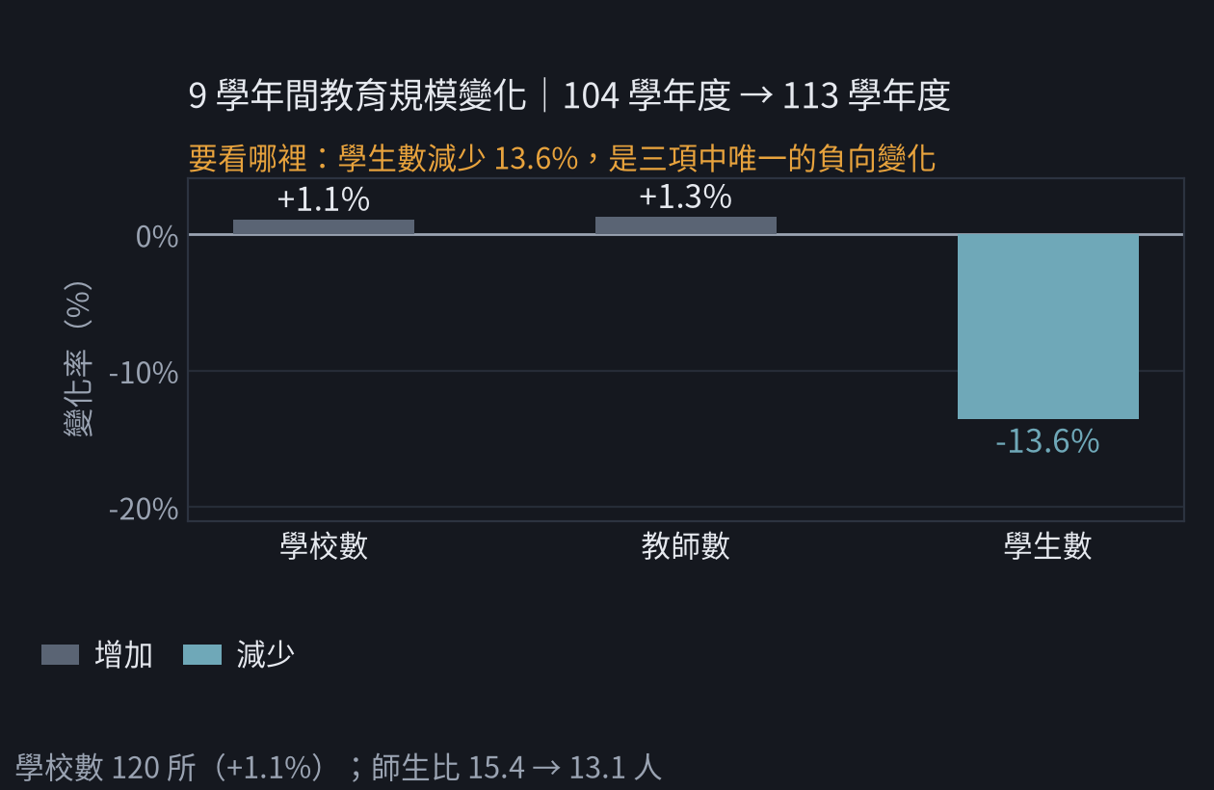
9 學年間學生數減少 13.6%，學校數卻增加 1.1%
母體：104 學年度與 113 學年度之比較；學校數 11,068 所、在學人口約 399 萬人
學校數
11,068 所
學校密度
每千方公里 306 所
師生比改善
2.3 人／每位教師
要看哪裡：藍色為唯一的負向變化——學生數減少 13.6%；每位教師教導學生數由 15.4 人降至 13.1 人。
資料來源：行政院全球資訊網「國情簡介—學校教育」（教育部，114/04/21 發布）
4 / 8
Notes:
【時間配額 60 秒】
這一頁是 9 學年間的教育規模變化，母體是 104 學年度與 113 學年度的比較。
學校數增加 120 所、增幅 1.1%；教師數增加 1.3%；學生數減少 13.6%。
三項裡面只有學生數是負的，這是這張圖要看的重點。
師生比從 15.4 人降到 13.1 人，9 學年間減少 2.3 人。
為什麼這跟今天的預算案有關？因為學生數在減、學校數在增，表示有更多小規模的學校需要被照顧——校舍的修繕與冷氣、無障礙這些基礎設施，需求是分散在更多校上的。
學校密度也從 9 學年前增加 3.3 所，每千方公里達 306 所。

Slide 5
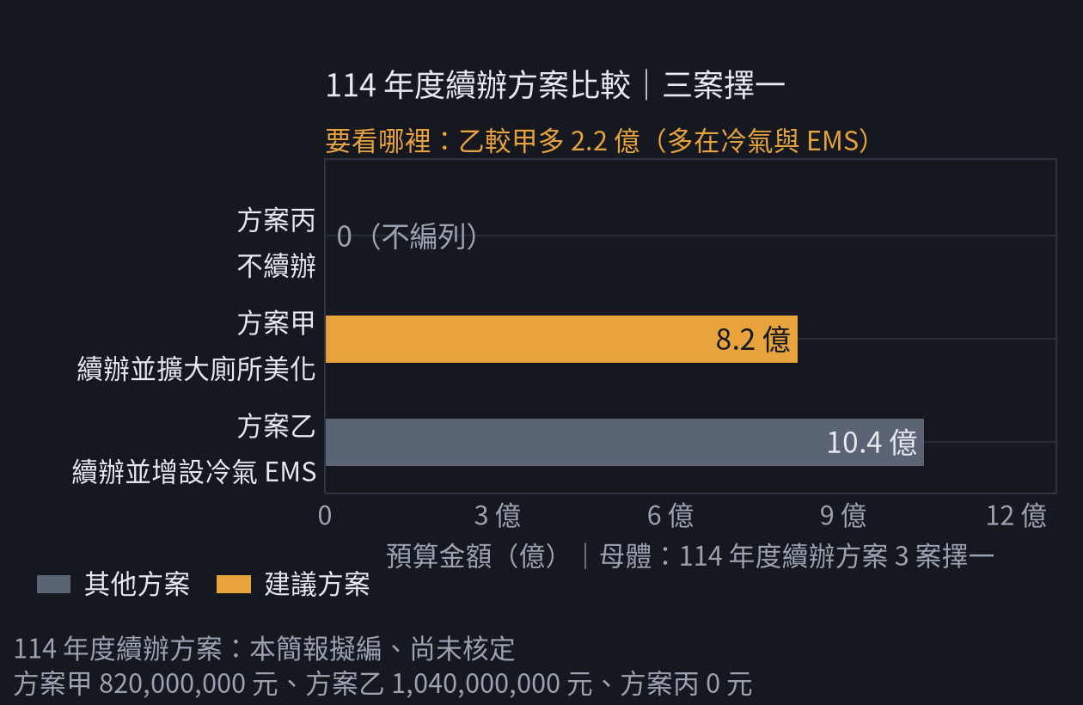
方案乙較甲多 220,000,000 元，多出來的是冷氣汰換與 EMS
三案擇一；方案丙 114 年度不編列經費
方案甲｜續辦並擴大廁所美化
820,000,000 元
方案乙｜續辦並增設冷氣 EMS
1,040,000,000 元
方案丙｜不續辦
0 元｜不編列
要看哪裡：方案甲 820,000,000 元、方案乙 1,040,000,000 元、方案丙 0 元；橘色為建議方案甲。
資料來源：行政院全球資訊網「國情簡介—學校教育」（教育部，114/04/21 發布）｜114 年度續辦方案為本簡報擬編、尚未核定
5 / 8
Notes:
【時間配額 90 秒】
這一頁只講預算，三個方案的預算比較在 114 年度續辦方案比較圖上。
方案甲 820,000,000 元——老舊校舍整建 60,000 萬元、廁所美化 16,000 萬元、耐震能力補強 6,000 萬元，合計 820,000,000 元。
方案乙 1,040,000,000 元，比方案甲多 220,000,000 元；多出來的是冷氣汰換 15,000 臺與 EMS 4,000 臺，合計 220,000,000 元。
方案丙 0 元，114 年度不編列校舍環境改善經費。
要注意方案乙有個前提：冷氣汰換與 EMS 須於 114 年 8 月底前完成驗收合格，才得啟用方案甲的校舍整建與補強工程——所以選乙，續辦項目的啟用時間會被冷氣汰換綁住。
各案分別會帶來什麼後果，下一頁逐案說明。

Slide 6
建議採方案甲；方案乙多綁一項冷氣汰換前提
後果一律條件式；若未獲核定則 114 年度不編列經費
★ 建議｜方案甲｜續辦未完竣項目並擴大廁所美化
若核准則預算 820,000,000 元，老舊校舍整建 120 校、廁所美化 40 校、耐震補強 6 校全數續辦；成本 820,000,000 元。
方案乙｜續辦並增設冷氣 EMS
若核准則預算 1,040,000,000 元，較甲多 220,000,000 元；續辦項目須待冷氣汰換驗收合格後方得啟用；成本 1,040,000,000 元。
方案丙｜不續辦
若核准則 114 年度不編列經費；既有已竣工設施維持現況，冷氣汰換須另覓財源；成本 0 元。
建議採方案甲：預算 820,000,000 元；若核准則 114 年 6 月底前完竣、9 月開學前驗收啟用。
資料來源：行政院全球資訊網「國情簡介—學校教育」（教育部，114/04/21 發布）｜114 年度續辦方案為本簡報擬編、尚未核定
6 / 8
Notes:
【時間配額 120 秒】
這一頁講三個方案分別會發生什麼事。
版面先說明：最上面整條橘色橫幅是建議的方案甲，它獨占一整個寬度；下面兩格是另外兩個方案。
方案甲是我建議的：預算 820,000,000 元，若核准則老舊校舍整建 120 校、廁所美化 40 校、耐震補強 6 校全數續辦。
方案乙預算 1,040,000,000 元，比甲多 220,000,000 元，多的是冷氣汰換 15,000 臺與 EMS 4,000 臺；而且續辦項目要等冷氣汰換驗收合格才能啟用。
方案丙則維持現況：114 年度不編列經費，而冷氣汰換自 112 年起已屬一般性補助款指定項目，不續辦就要另覓財源。
三案的時程逐項在請示那頁。
預期提問——去年核定 103 校，為什麼 114 年度要辦 120 校？答案是：含 113 年度核定 103 校之未完竣項目。
如果今天不核定，則 114 年度不編列校舍環境改善經費，這個後果在請示那頁說明。

Slide 7
方案甲 820,000,000 元，分為三項續辦工作
母體：114 年度方案甲之 3 項續辦工作
方案甲預算｜820,000,000 元
113 年度核定 7.5014 億
續辦工作｜3 項
整建 120 校｜廁所 40 校
最大分項｜73.2%
老舊校舍整建 60,000 萬元
續辦工作明細｜合計 820,000,000 元；件數不等於前一年度核定數
老舊校舍整建 120 校：60,000 萬元（占方案甲 73.2%）｜含 113 年度核定 103 校之未完竣項目
廁所美化 40 校：16,000 萬元（占方案甲 19.5%）｜由 113 年度核定 35 校擴大
校舍耐震能力補強 6 校 10 棟：6,000 萬元（占方案甲 7.3%）｜由 113 年度核定 5 校 8 棟擴大
要看哪裡：三項續辦工作合計 820,000,000 元，與方案甲預算 820,000,000 元相同；整建占 73.2%。
資料來源：行政院全球資訊網「國情簡介—學校教育」（教育部，114/04/21 發布）｜114 年度續辦方案為本簡報擬編、尚未核定
7 / 8
Notes:
【時間配額 90 秒】
這一頁說明方案甲的錢花在哪：上方三張卡是預算、續辦工作項數、最大分項占比；下方明細卡是三項工作各自的金額。
方案甲預算 820,000,000 元，由老舊校舍整建 60,000 萬元、廁所美化 16,000 萬元、耐震能力補強 6,000 萬元三項組成，合計 820,000,000 元，與預算相同。
整建是最大分項，占 73.2%，這跟 113 年度實際補助的結構一致——113 年度整建也是 103 校、最大宗。
提醒：這三項都是 113 年度補助項目的延伸，不是新增業務項目；廁所美化項數則由 113 年度的 35 校擴大到 40 校。
預期提問——去年核定 103 校，為什麼 114 年度要辦 120 校？答案是：含 113 年度核定 103 校之未完竣項目。
114 年度若核定方案甲，這三項的時程在請示那頁逐項列明。

Slide 8
請示：核定 114 年度校舍環境改善續辦方案與經費
請指示採方案甲、乙 或丙其中一案
請示事項 ①
核定 114 年度續辦方案
採方案甲／乙／丙其中一案；若未獲核定，則 114 年度不編列校舍環境改善經費。
請示事項 ②
核定方案甲之續辦內容
老舊校舍整建 120 校、廁所美化 40 校、耐震能力補強 6 校，合計 820,000,000 元。
請示事項 ③
確認冷氣汰換之財源途徑
冷氣汰換自 112 年起已屬指定項目，採方案乙須確認是否重複編列。主責：教育部｜期限：114 年 2 月底前
三案時程｜時程是請示事項的一部分（決策頁只放後果與成本）
方案甲｜若核准則 114 年 6 月底前完竣、9 月開學前驗收啟用；方案乙｜冷氣汰換與 EMS 須於 114 年 8 月底前驗收合格，續辦項目啟用時程順延；方案丙｜無啟用時程變更。
建議核定方案甲（820,000,000 元）；若未獲核定則 114 年度不編列校舍環境改善經費。
資料來源：行政院全球資訊網「國情簡介—學校教育」（教育部，114/04/21 發布）｜114 年度續辦方案為本簡報擬編、尚未核定
8 / 8
Notes:
【時間配額 150 秒】
請示三項：第一，核定 114 年度續辦方案，我建議方案甲，預算 820,000,000 元。
第二，核定方案甲的續辦內容，也就是老舊校舍整建 120 校、廁所美化 40 校、耐震能力補強 6 校。
第三，確認冷氣汰換的財源途徑——冷氣汰換自 112 年起已納入行政院一般性補助款指定項目，如果採方案乙就要先確認是否重複編列。
時程在這一頁逐案列明：方案甲若核准則 114 年 6 月底前完竣、9 月開學前驗收啟用；方案乙的冷氣汰換與 EMS 須於 114 年 8 月底前驗收合格，續辦項目的啟用時程因此順延；方案丙無時程變更。
如果今天不核定，則 114 年度不編列校舍環境改善經費，既有已竣工設施維持現況，冷氣汰換則須另覓財源——這個後果也請一併裁示。
時間說明：全簡報 8 頁合計配額 720 秒（約 12 分）。若時間不足，依序捨去以下頁面：教育規模趨勢（背景，與本次預算案關聯最弱）；老舊廁所趨勢（背景）；三項補助明細（封面與三案後果、方案甲明細已帶過）。

